Slide 1
Информатика, физика и химия в большом теннисе
Луганцова Татьяна
Ученица 11 «А» класса

Slide 2
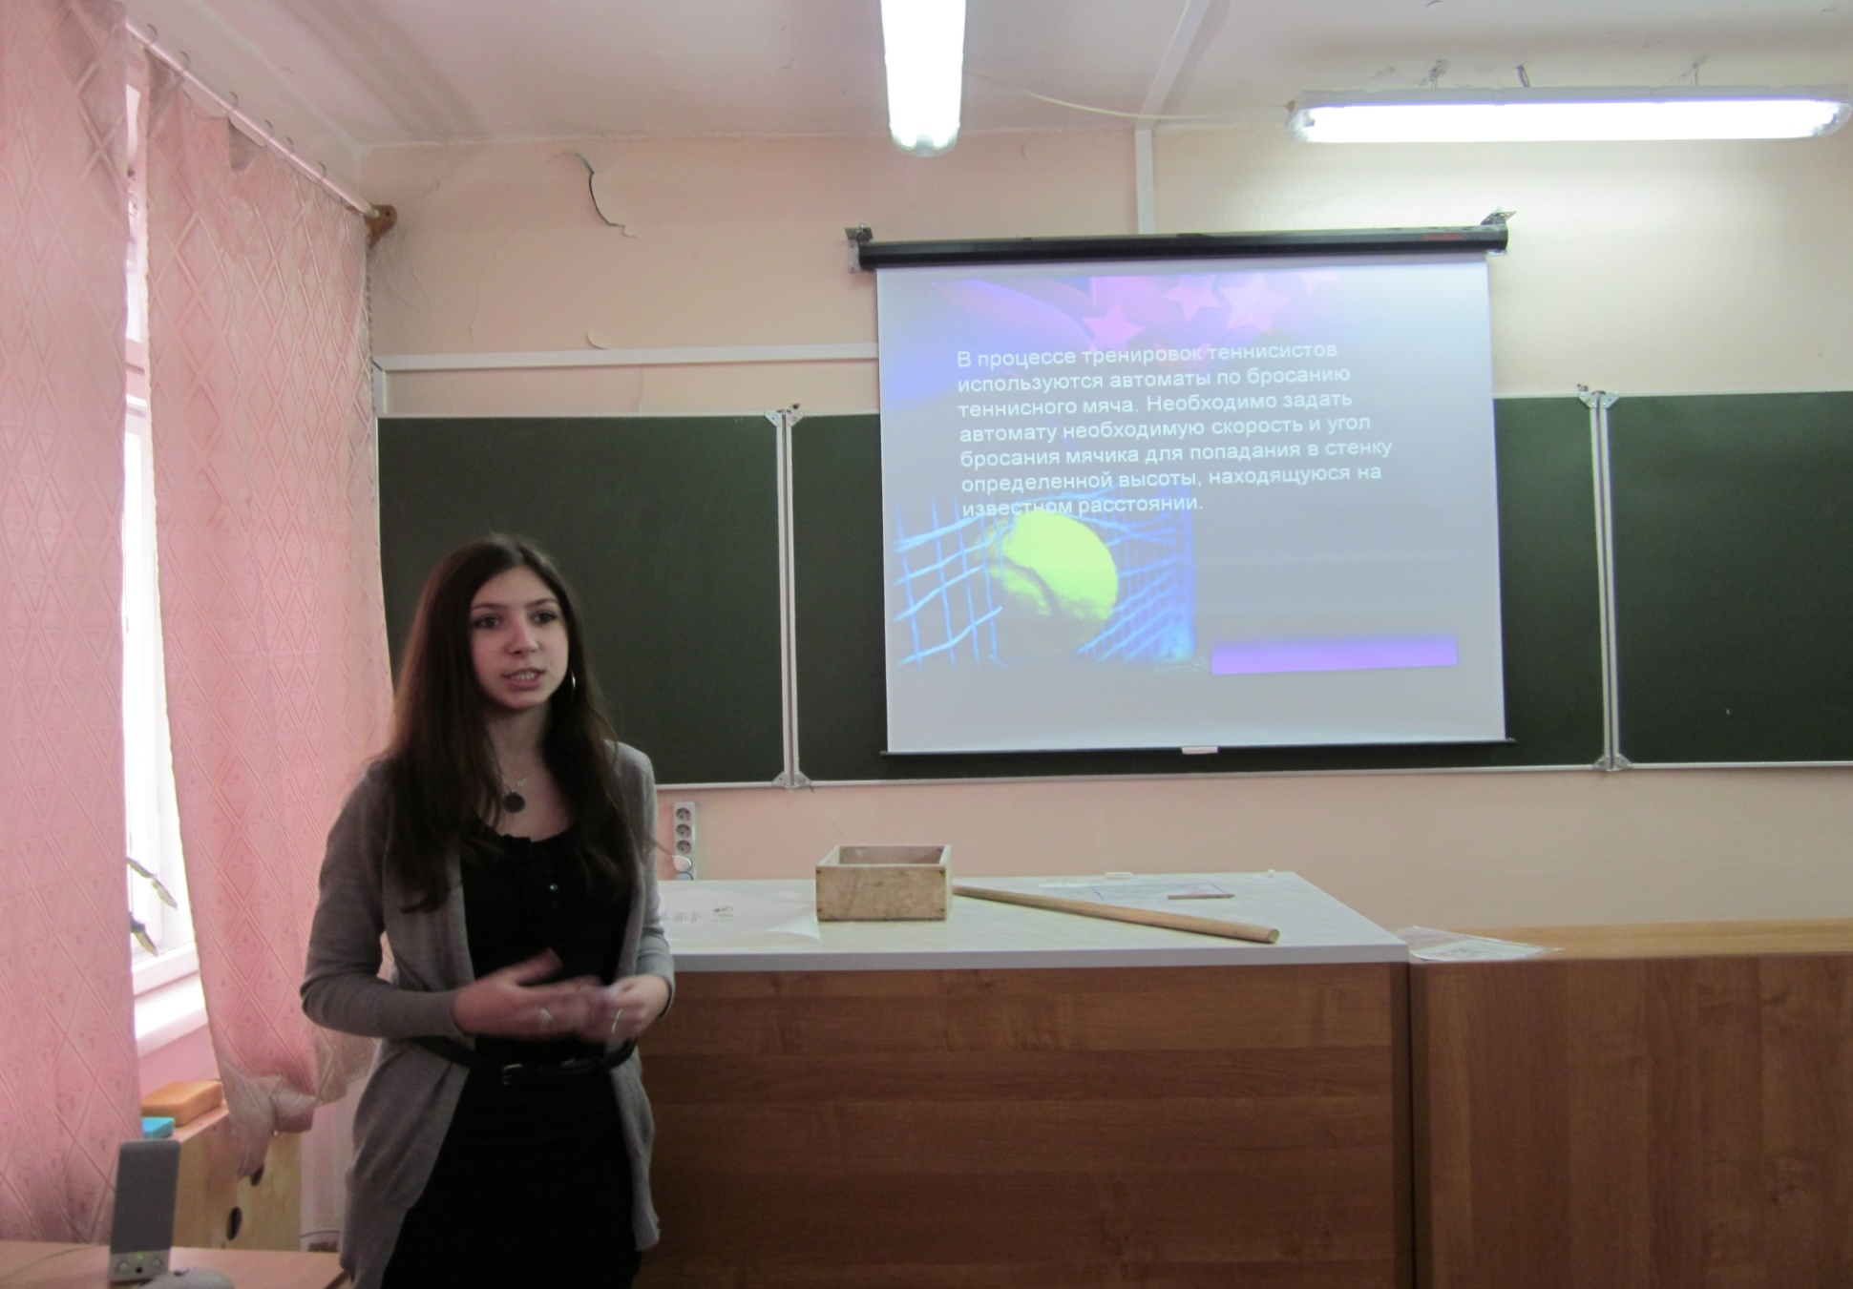

Slide 3
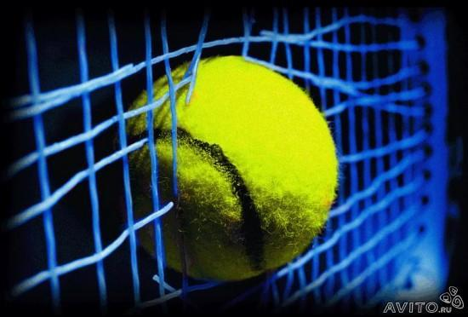
Чем надут теннисный мяч!
Знаете ли вы, что теннисные мячи не надувают, а вводят в них специальные вещества – «вдуватели»?
«Вдуватели» - это вещества, которые при нагревании разлагаются с образованием газообразных продуктов. В теннисные мячи (заготовки которых в виде двух полусфер изготовлены предварительно и смазаны клеем) кладут таблетки, содержащие смесь нитрита натрия NaNO2 и хлорида аммония NH4Cl. Склеенные половинки мяча помещают в форму для вулканизации и нагревают. Происходит химическая реакция
  NaNO2 + NH4Cl = NaCl + 2H2O + N2
Выделившийся азот создает в мяче повышенное давление.

Slide 4
В процессе тренировок теннисистов используются автоматы по бросанию теннисного мяча. Необходимо задать автомату необходимую скорость и угол бросания мячика для попадания в стенку определенной высоты, находящуюся на известном расстоянии.

Slide 5
Описательная модель
Сначала построим описательную модель процесса движения тела с использованием объектов, понятий и законов физики, т.е. в данном случае идеализированную модель движения объекта из условия задачи можно сформулировать следующие основные допущения:
  мячик мал по сравнению с Землей, поэтому его можно считать материальной точкой;
  изменение высоты мячика мало, поэтому ускорение свободного падения можно считать постоянной величиной g=9,8 м/с², следовательно, движение по оси Y можно считать равноускоренным;
  скорость бросания мячика мала, поэтому сопротивлением воздуха можно пренебречь, следовательно, движение по оси Х можно считать равномерным.

Slide 6
Формальная модель
Для формализации модели обозначим величины:
  Начальную скорость мячика: Vo
  Угол бросания мячика: А
  Высоту стенки: h
  Расстояние до стенки: S

Slide 7
Бросание мяча в стенку
Y
Vo
h
L
A
Х
S

Slide 8
Используем известные из курса физики формулы равномерного и равноускоренного движения для определения координат мячика. Дальность Х и высоту y при заданной начальной скорости Vo и угле бросания А для любого момента времени t можно вычислить по формулам:
Х = Vo * cosA * t,
y = Vo * sinA * t – g * t² / 2.

Slide 9
Чтобы определить, попадает ли мячик в стенку, необходимо вычислить его координату у в момент времени, когда он будет находиться на расстоянии s. Из первой формулы выражаем время, которое понадобится мячику, чтобы преодолеть расстояние s:
          t = s / (Vo * cosA)

Slide 10
Подставляем это значение времени t в формулу для вычисления координаты у. Получаем l – высоту мячика над землей на расстоянии s:
l = s * tgA – g * s² / (2 * Vo² * cos²A).
Формализуем теперь условие попадание мячика в стенку. Попадание произойдет, если значение высоты мячика l будет удовлетворять условию в форме неравенства:
0 ≤ l ≤ h
Если l<0, то это означает «недолет», а если l > h, то это означает «перелет».

Slide 11
Демонстрация проекта
Рабочей программы
Программного кода

